Slide 1

PROGRAMOWANIE URZĄDZEŃ
MOBILNYCH
WYKŁAD 8
Architektura Aplikacji 1
ViewModel
LiveData
MVVM

Slide 2

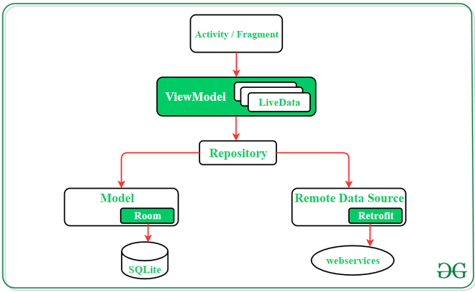
MVVM

Slide 3
ViewModel

Slide 4
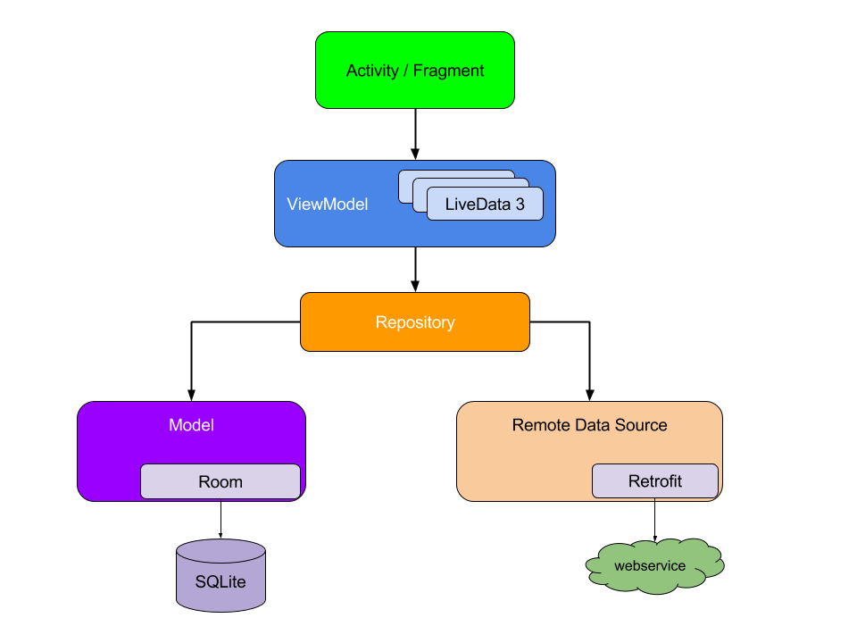
ViewModel

Slide 5
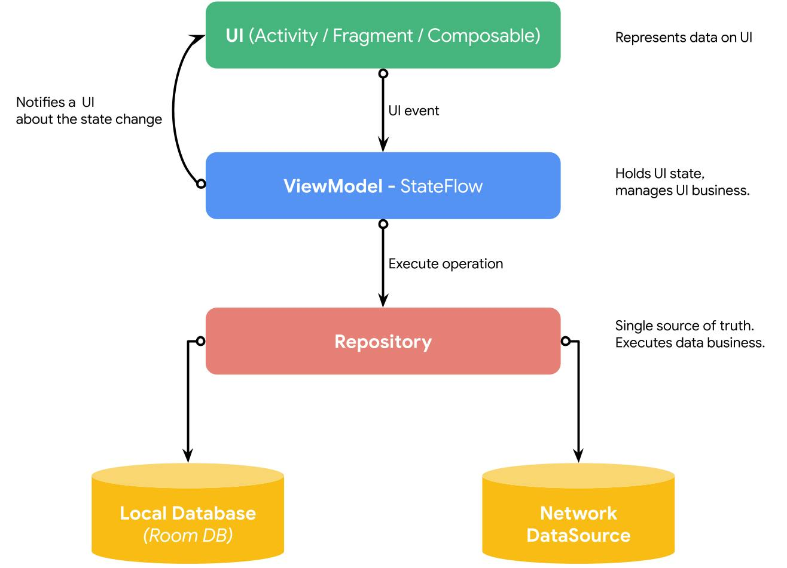
ViewModel

Slide 6
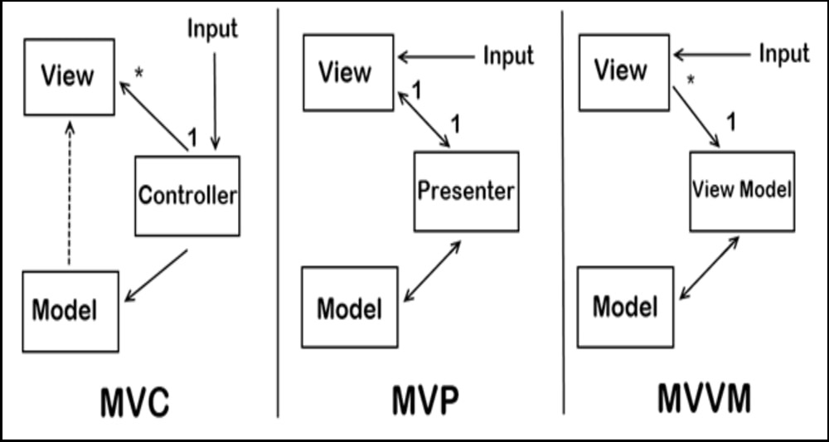
ViewModel

Slide 7
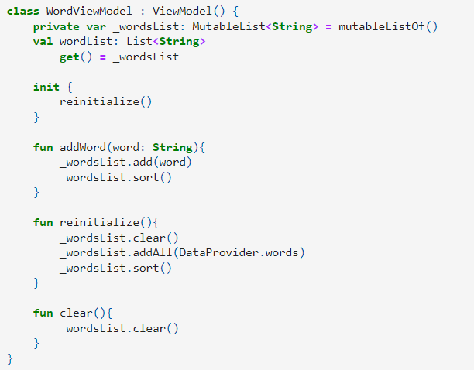
ViewModel

Slide 8
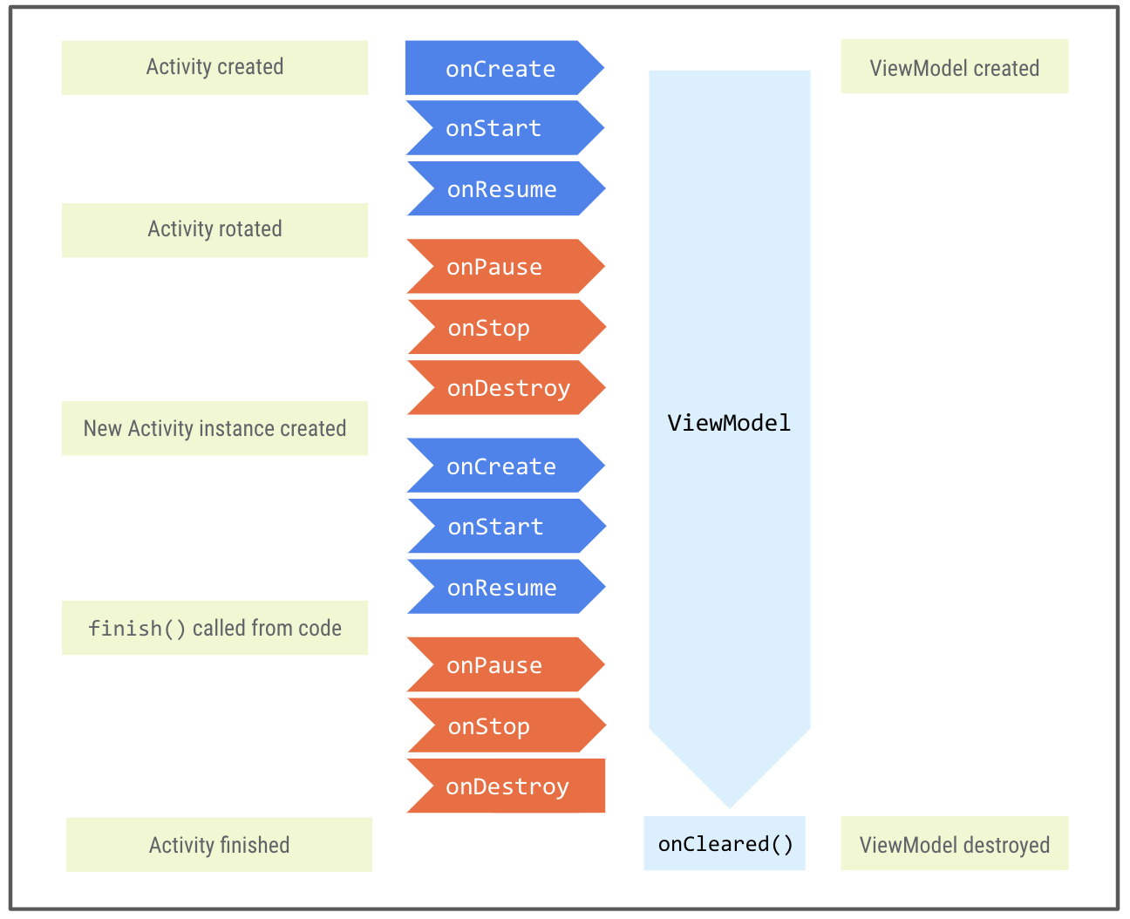
ViewModel

Slide 9
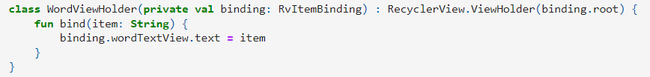
RecyclerView

Slide 10
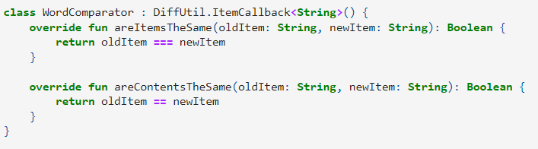
RecyclerView

Slide 11
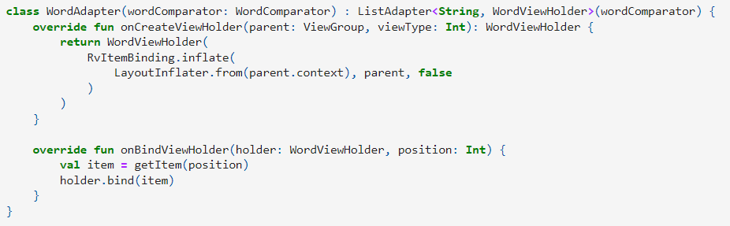
RecyclerView

Slide 12
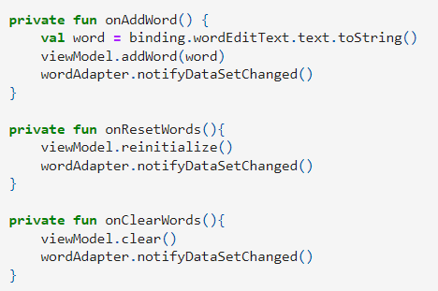
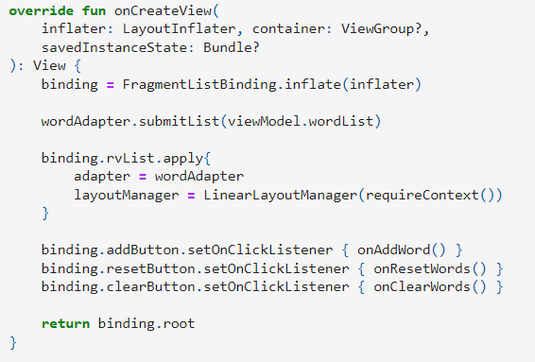
RecyclerView

Slide 13
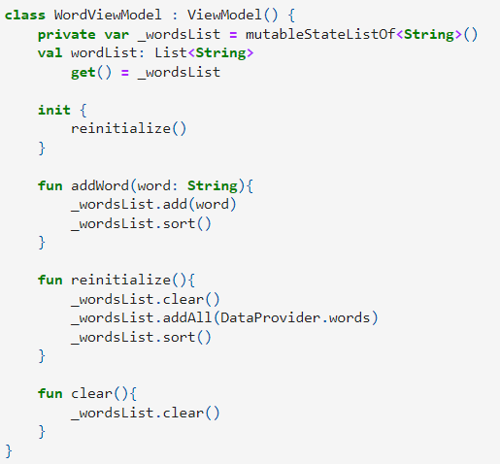
Compose

Slide 14
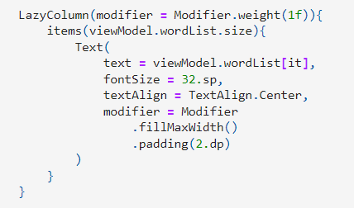
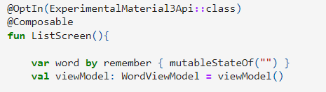
Compose

Slide 15
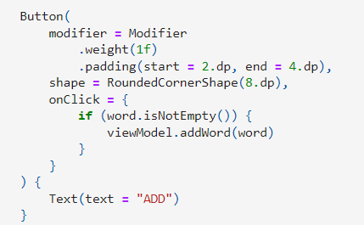
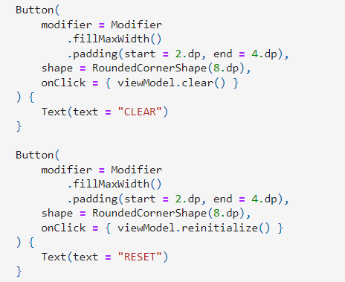
Compose

Slide 16

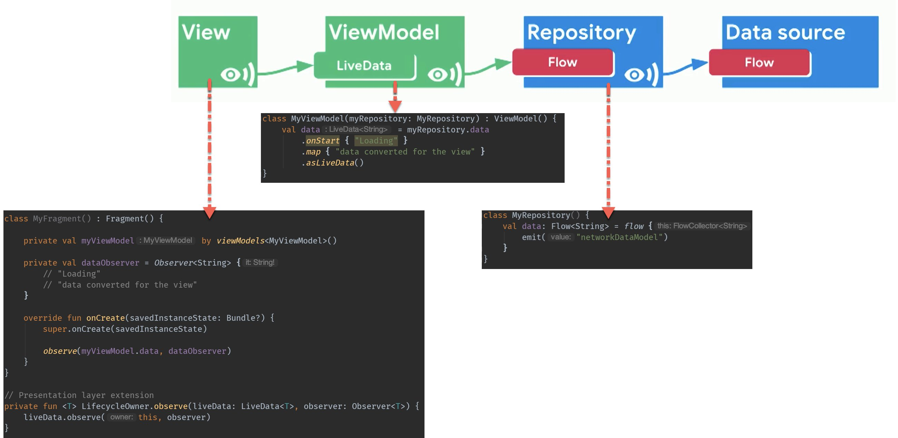
LiveData

Slide 17
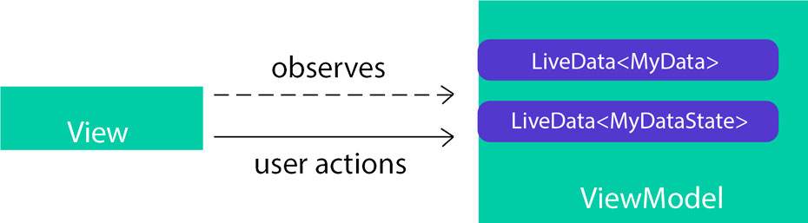
LiveData

Slide 18
LiveData

Slide 19
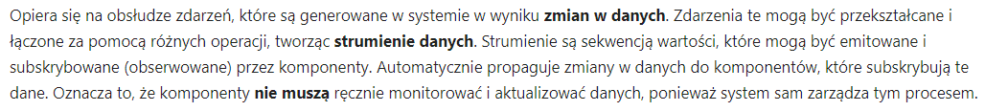
LiveData

Slide 20
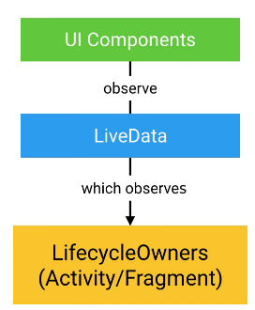
LiveData
Zapewnia, że stan interfejsu użytkownika są zgodny z aktualnym stanem danych. LiveData powiadamia obiekty Observer, gdy zmienia się stan cyklu życia. Zamiast aktualizować interfejs użytkownika za każdym razem, gdy zmieniają się dane aplikacji, obserwator może aktualizować interfejs użytkownika za każdym razem, gdy następuje zmiana.
Brak wycieków pamięci. Obserwatorzy są związani z obiektami cyklu życia.
Brak błędów z powodu zatrzymanych aktywności. Jeśli cykl życia obserwatora jest nieaktywny, nie otrzymuje on żadnych zdarzeń LiveData.
Komponenty interfejsu użytkownika jedynie obserwują istotne dane i nie przerywają ani nie wznawiają obserwacji. LiveData automatycznie zarządza wszystkim tym, ponieważ jest „świadoma” istotnych zmian stanu cyklu życia podczas obserwacji.
Zawsze aktualne dane. Jeśli cykl życia staje się nieaktywny, otrzymuje najnowsze dane po ponownym staniu się aktywnym. Na przykład aktywność, która była w tle, otrzymuje najnowsze dane zaraz po powrocie do pierwszego planu.

Slide 21
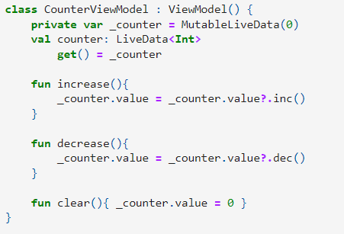
LiveData

Slide 22


LiveData

Slide 23
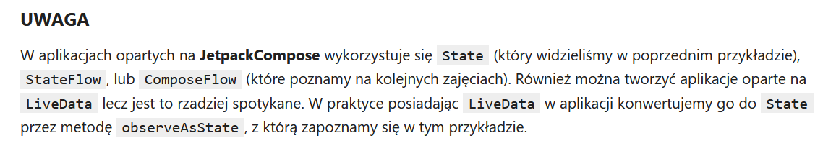
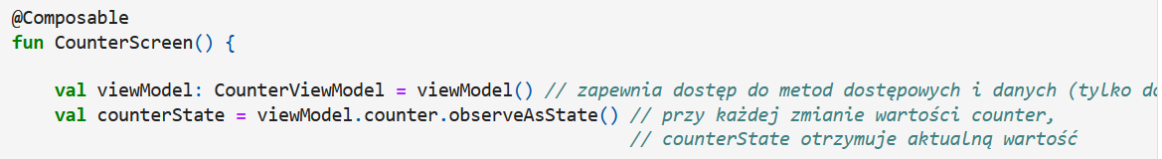
LiveData

